Slide 1
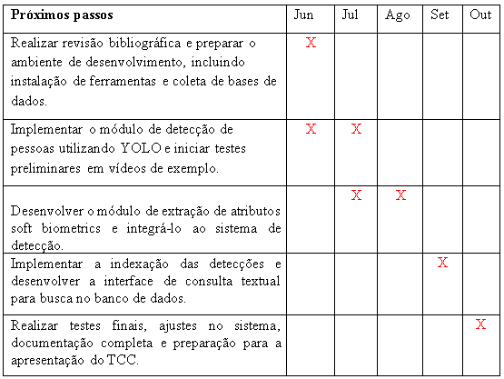
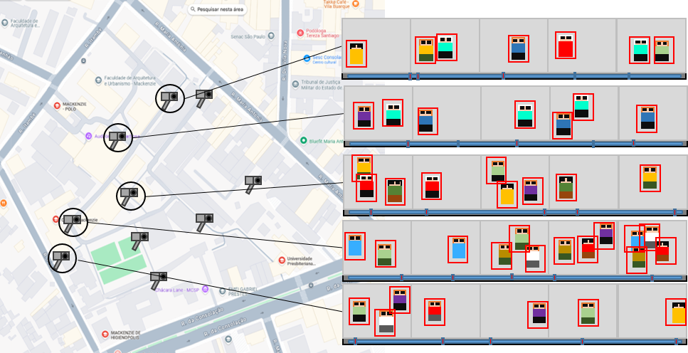
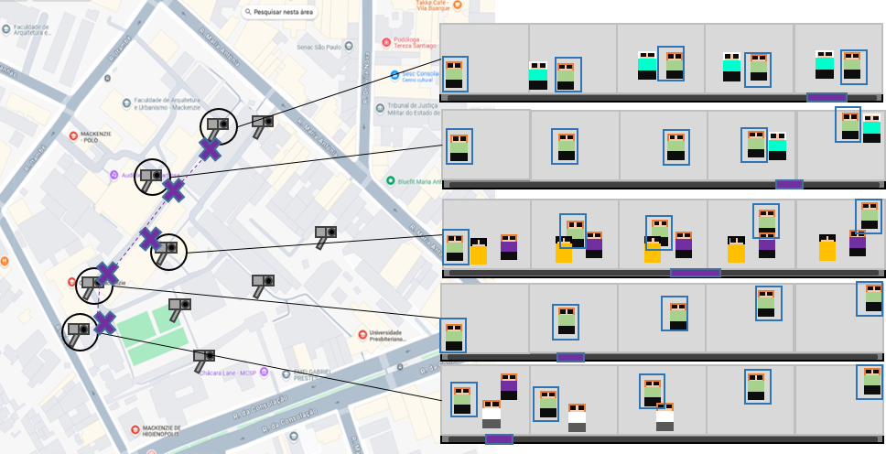
Reidentificação de Indivíduos em Diferentes
Câmeras usando Soft Biometrics
André Franco Raineri, Francesco Zangrandi Coppola
Fabio Kawaoka Takase.
Motivação e Objetivo
Metodologia
Em sistemas de vigilância com diversas câmeras, a tarefa de vasculhar manualmente milhares de horas de vídeo para encontrar uma pessoa específica (por exemplo: localizar uma criança) é lenta, sujeita a falhas humanas e muitas vezes impraticável. Para enfrentar esse desafio, este projeto propõe automatizar a reidentificação de indivíduos em diferentes câmeras utilizando descrições textuais de seus atributos visuais (soft biometrics). A solução integra detecção automática de pessoas em vídeo, extração de atributos visuais (como vestimenta, estatura ou cor do cabelo) e um mecanismo de busca textual, permitindo encontrar rapidamente uma pessoa de interesse em grandes volumes de gravações de segurança.
O sistema integra três etapas principais: (1) detecção de pessoas em vídeo com YOLO, (2) extração automática de atributos semânticos com técnicas de visão computacional e aprendizado de máquina, e (3) indexação e recuperação por meio de consultas textuais, simulando buscas reais em cenários de vigilância.
Cronograma
Resultados Esperados
Espera-se a implementação de um protótipo funcional capaz de realizar a reidentificação de pessoas com base exclusivamente em descrições semânticas, localizando e indexando automaticamente segmentos de vídeo em que a pessoa de interesse aparece, mesmo capturada por diferentes câmeras e em momentos distintos. O sistema deverá permitir buscas mais rápidas e precisas, reduzindo significativamente o tempo e o esforço envolvidos na análise manual de vídeos, além de contribuir para o aprimoramento de operações de segurança pública e a redução de riscos associados à demora na localização de indivíduos em casos críticos.
Conclusões
A primeira etapa do sistema foi implementada com sucesso, utilizando o modelo YOLO para detectar pessoas em vídeos. Já é possível identificar automaticamente a presença de indivíduos em diferentes trechos e isolar os segmentos correspondentes, permitindo gerar clips específicos de aparições humanas para indexação e análise posterior.
Figura 1: Exemplificação do módulo de identificação de pessoas(Yolo)
Fonte: Elaborado pelo grupo (2025)
Referências
Aggarwal et al., 2020. Text-based Person Search via Attribute-aided Matching. WACV.
Dantcheva et al., 2016. What Else Does Your Biometric Data Reveal? IEEE TIFS.
Denman et al., 2015. Searching for people using semantic soft biometric descriptions. PRL.
Galiyawala & Raval, 2021. Person retrieval in surveillance using textual query: a review. Multimed. Tools Appl.
Halstead et al., 2018. Semantic Person Retrieval: AVSS Challenge II. AVSS.
Redmon et al., 2016. You Only Look Once: Real-Time Object Detection. CVPR.
Wayman, 1997. Large-scale Civilian Biometric Systems. Card Tech / Secur Tech ID.
Jain et al., 2004. Soft biometric traits for personal recognition. ICB, LNCS 3072
Figura 2: Exemplo de resultado de busca. Identificação de uma mesma pessoa por múltiplas câmeras e a reconstrução de seu trajeto.
Fonte: Elaborado pelo grupo (2025)

